Slide 1
РЕБЕНОК И ИНТЕРНЕТ
Советы детям при работе в сети интернет
Выполнила: Александрова Л.Н.

Slide 2
Правила для детей
Есть такая сеть на свете Ею рыбу не поймать. В неё входят даже дети, Чтоб общаться иль играть. Информацию черпают, И чего здесь только нет! Как же сеть ту называют? Ну, конечно ж…… (Интернет) Автор Лена Лазухина.

Slide 3
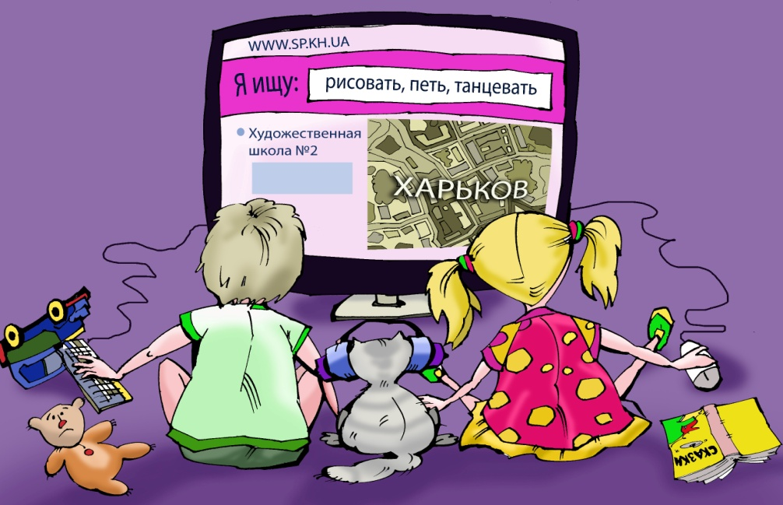
Мы хотим, чтоб интернет « Был вам другом много лет! Будешь знать семь правил этих — Смело плавай в интернете! »

Slide 4
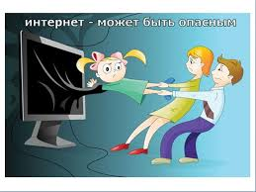
« Если что-то непонятно страшно или неприятно, Быстро к взрослым поспеши, Расскажи и покажи. »

Slide 5
« Как и всюду на планете, Есть опасность в интернете. Мы опасность исключаем, Если фильтры подключаем. »

Slide 6
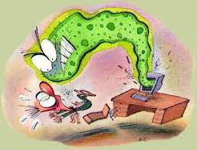
« Не хочу попасть в беду — Антивирус заведу! Всем, кто ходит в интернет, Пригодится наш совет. »

Slide 7
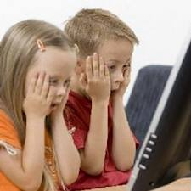
« Иногда тебе в сети Вдруг встречаются вруны. Ты мошенникам не верь, Информацию проверь! »

Slide 8
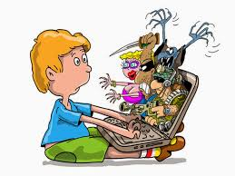
« Злые люди в Интернете Расставляют свои сети. С незнакомыми людьми Ты на встречу не иди! »

Slide 9
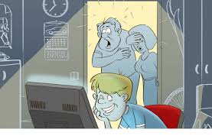
« С грубиянами в сети Разговор не заводи. Ну и сам не оплошай — Никого не обижай. »

Slide 10
Кто грубит в эфире – скверно. Поступает он не верно. «Троллями» таких зовут, Дружбу с ними не ведут. Отвечать на грубость «троллей» - Ничего глупей нет более. Игнорируйте таких – Покидайте сайты их.

Slide 11
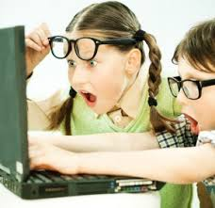
« Чтобы вор к нам не пришёл, И чужой нас не нашёл, Телефон свой, адрес, фото В интернет не помещай И другим не сообщай. »

Slide 12
С интернетом водим дружбу – Никогда не подведёт. Предоставит всё, что нужно, Даже плату не возьмёт. И в итоге – мы гордимся: Хороши наши дела. Замечательно учиться – Очень рада детвора.

Slide 13
Использованные ресурсы
Автор шаблона – Коровина Ирина Николаевна
http://corowina.ucoz.com/
Солнышко - http://www.dietaonline.ru/community/post.php?topic_id=30706&page=43
Фон - http://www.gpark.kz/gdefon/download/241668?PHPSESSID=8e2f6e45406bb9e6af6c1e6d59252946
Стихи http://my.mail.ru/community/kemlibrary/6F2CB1F8D57EE9CB.html

